Slide 1

Государственное бюджетное профессиональное образовательное учреждение «Заволжский автомоторный техникум»
Shoe Store
Выполнилa: студентка группы ИС-22Б Самойлова Диана Дмитриевна

Slide 2

Реализация приложения
Платформа: Android 16 (API 36).
Архитектура приложения: MVVM (Model-View-ViewModel).
Язык разработки: Kotlin.
UI: Jetpack Compose.
База данных: Supabase (реляционная).
Реализованный функционал:
Авторизация.
Регистрация.
Подтверждение по OTP-коду.
Операции чтения и записи данных.

Slide 3
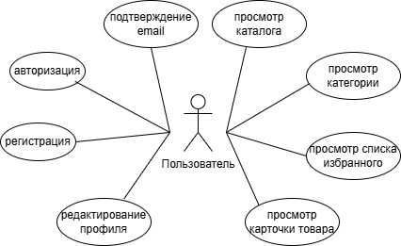
Диаграмма вариантов использования

Slide 4
Архитектурные решения
В качестве архитектурного решения был выбран паттерн MVVM (Model–View–ViewModel)., поскольку он обеспечивает эффективное взаимодействие с Jetpack Compose и полностью соответствует лучшим практикам, рекомендованным Android Jetpack.
Модели данных: расположены data/model
Работа с API: расположены data/service
UI-компоненты: расположены ui/screens
Темы: расположены ui/theme
ViewModel: расположены ui/viewModel

Slide 5
Используемые библиотеки
Retrofit 2 - Библиотека для работы с REST API.
Navigation Compose - Компонент для навигации между экранами в Jetpack Compose.
Material 3 - Готовая дизайн-система от Google для современных приложений

Slide 6
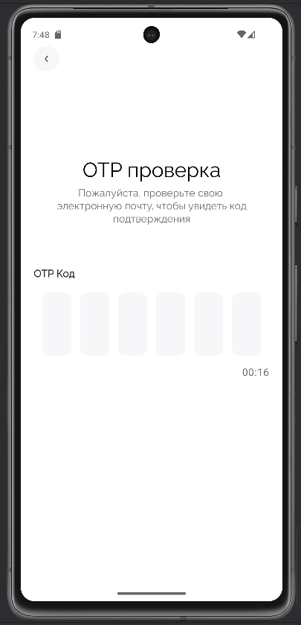
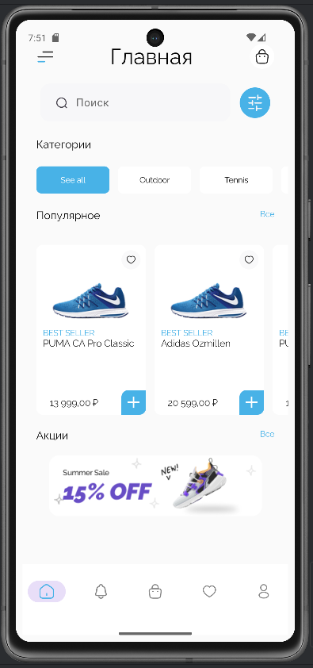
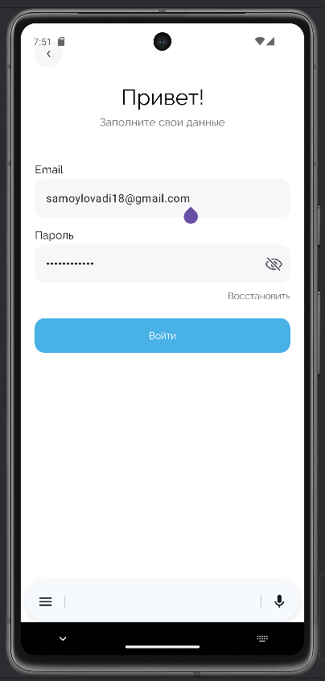
Фото приложения

